Slide 1
102동 501호 기타공사 작업의뢰서
2026. 01. 09
유앤미시스템

Slide 2
102동 501호 기타공사 작업의뢰서
1. 공 사 명 : 102동 501호 기타공사 작업의뢰
2. 공사요청일 : 2026년 01월 09일
3. 공사의뢰자 : 유앤미시스템 남해원 소장
4. 완료요청일 : 년 월 일
5. 입주예정일 : 년 월 일
6. 공 사 내 용 : 단열재 재시공 및 걸레받이 탈락보수(거실, 방3개), 주방우측방(천정 누수확인 및 보수)단열재 재시공,
뒤베란다 크랙보수, 앞,뒤베란다 걸레받이 방수도장, 문끌림-3개(주방우측방문, 거실좌측방문, 거실우측방문),
방충망-2개(주방우측방, 뒤베란다), 걸레받이 보수 또는 교체(거실(2곳), 거실우측방(1곳), 거실좌측방(1곳)),
낙서 및 얼룩제거(방문(3개), 붙박이장-2개소(안방, 주방우측방)), 보수 공사 요함.
상기 공사에 대한 공사요청을 에스앤아이 코퍼레이션에게 요청 드리오니 기타공사를 완료해 주실 것을 요청 드립니다.
의 뢰 사 진

Slide 3
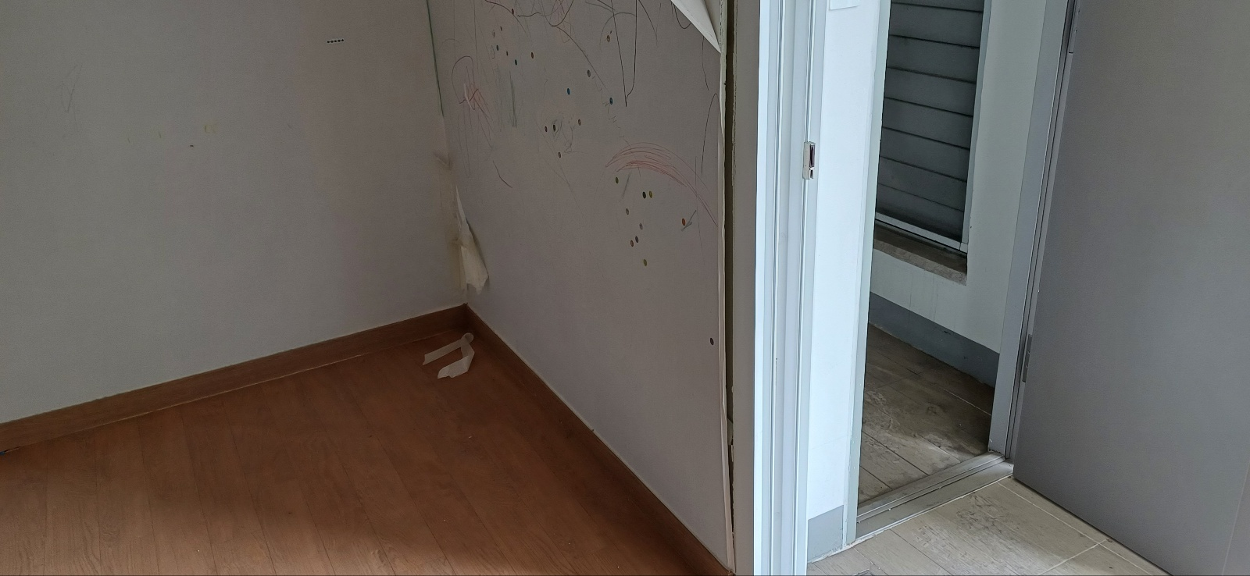
단열재 재시공 및 걸레받이 탈락보수(거실, 방3개)

Slide 4
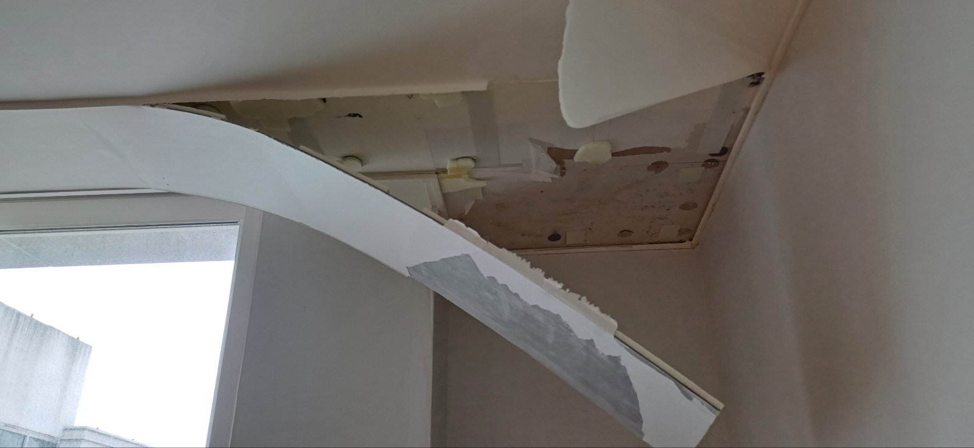
주방우측방(천정 누수확인 및 보수)단열재 재시공

